Slide 1
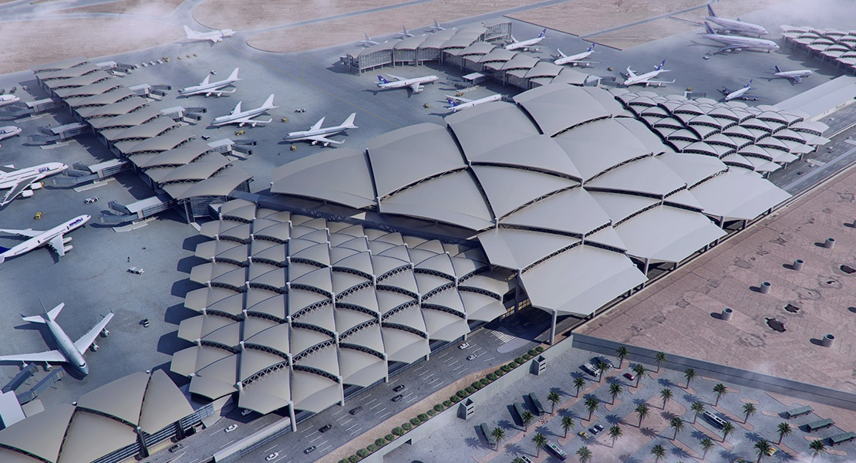

التحليل الاحصائي للرحلات الجوية الداخلية في مطار الملك خالد الدولي بالرياض
الطالب: فيصل سامي محمد السعران
441101690
اشراف: د. مجدي ناجي أحمد

Slide 2

المقدمة

Slide 3
يعتبر مطار الملك خالد الدولي في الرياض واحد من أبرز المطارات في المملكة العربية السعودية، حيث يلعب دور حيوي في ربط مختلف مناطق البلاد, ويساهم التحليل الاحصائي للرحلات الجوية الداخلية على فهم النمط السلوكي للمسافرين، وتحديد الاتجاهات الموسمية الأكثر زيارة وتحسين مستوى الخدمات المقدمة من المطار. من خلال تحليل البيانات المتعلقة بعدد الرحلات احصائيا، وتواريخ هذه الرحلات، وعدد ركاب هذه الطائرات، يمكن للجهات المعينة تحديد التحديات والفرص المتاحة لتطوير خدمات النقل الجوي الداخلي، كما يتيح هذا التحليل تقييم الأداء التشغيلي للمطار، مما يسهم في تحسين التجربة العامة للمسافرين. بإجراء دراسات وتحاليل إحصائية شاملة، يمكن تسليط الضوء على تأثيرات العوامل الاقتصادية والاجتماعية على حركة النقل الجوي الداخلي، مما يساعد في اتخاذ قرارات استراتيجية مبنية على بيانات دقيقة، وبالتالي يعد التحليل الاحصائي أداة أساسية لتطوير وتخطيط النقل الجوي في المملكة العربية السعودية وتعزيز مكانة مطار الملك خالد كمركز حيوي للنقل الجوي في المنطقة.

Slide 4
مشكلة البحث وتساؤلاته

Slide 5
تركز على التحديات المتعلقة بإدارة الرحلات الجوية الداخلية في مطار الملك خالد الدولي وخاصة فيما يتعلق في تأخيرات الرحلات المتكررة والازدحام على الرغم من توسع في حركة الطيران الداخلية وزيادة الطلب على الرحلات، لا تزال هناك مشكلات تؤثر على تجربة المسافرين وكفاءة التشغيل في مطار الملك خالد الدولي ومن هذه المشاكل التأخيرات المتكررة للرحلات الجوية الداخلية، والازدحام في أوقات معينة، وتكرار هذه المشاكل تؤثر على رضا المسافرين.
تهدف تساؤلات البحث الى توجيه الدراسة والتحليل الاحصائي لحركة الرحلات الجوية الداخلية لمطار الملك خالد الدولي وتشمل الأسئلة الرئيسية الى ما يلي:
1-ماهي الوجهات الداخلية والمدن الأكثر طلبا من مطار الملك خالد؟
2-كيف تؤثر الفصول الموسمية والعطلات رسمية على حجم الطلبات بالمطار؟
3- بعد عمل التحليل الاحصائي ماهي الحلول المقترحة لزيادة كفاءة العمليات وتحسين تجربة المسافرين؟
4-هل حدثت تغيرات في عدد الركاب او الرحلات من سنة لأخرى؟
5-ماهي الوجهات او المدن التي شهدت تراجعا او نموا خلال فترة الدراسة؟
هذه التساؤلات سوف تساعدنا على فهم البيانات التي سوف يتم تحليلها بشكل أفضل وأعمق، بهدف فهم حركة الطيران الموسمية وتأثيرها على كفاءة العمليات وتحسين تخطيط الرحلات المستقبلية.

Slide 6
اهداف البحث

Slide 7
تركز اهداف البحث على فهم العوامل المؤثرة في حركة الرحلات الداخلية في مطار الملك خالد الدولي وتحليل البيانات المتاحة لتحصين الكفاءة التشغيلية للمطار وتتمثل هذه الأهداف ما يلي:
1-تحليل حركة الطيران الداخلي زمنيا وموسميا.
2-تحديد الوجهات الأكثر شيوعا.
3-مقارنة حركة الطيران عبر السنوات.
4-تحليل العلاقة بين عدد الركاب وعدد الرحلات.
5-تقديم توصيات للتحسينات المستقبلية للرحلات الداخلية.
تحقيق هذه الأهداف سوف يسهل في تحسين جودة إدارة الرحلات الداخلية في مطار الملك خالد الدولي وتقديم تجربة أفضل وأكثر راحة للمسافرين بناء على تحليلنا للبيانات.

Slide 8
التحليل الوصفي

Slide 9
الاحصاء الوصفي

Slide 10
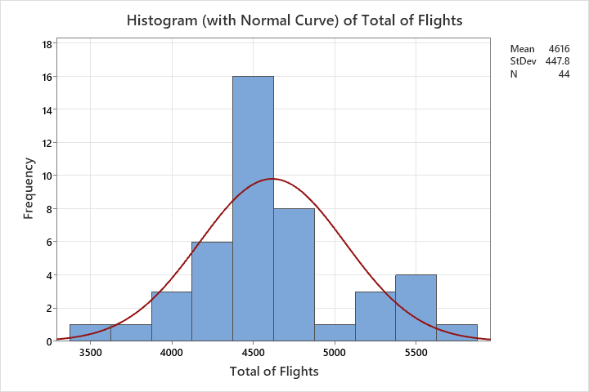
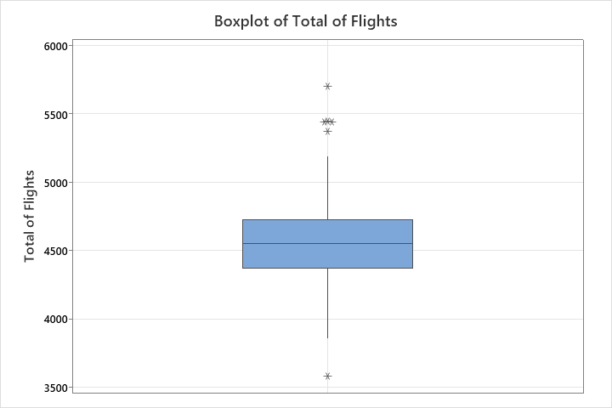
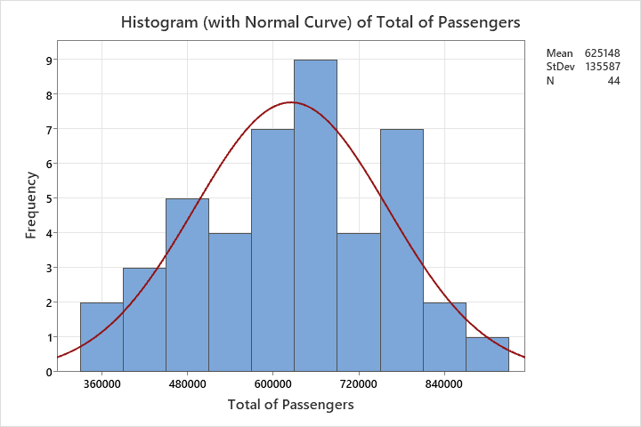
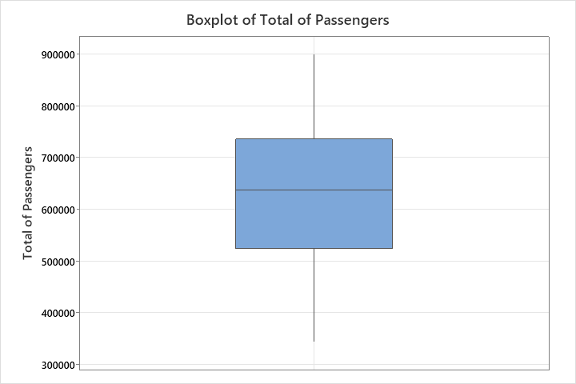
الإحصاء الوصفي للرحلات الواصلة
Statistics
مقاييس النزعة المركزية:
الرسومات البيانية:
الرحلات الواصلة:
الركاب الواصلين:
Variable | N | Mean | StDev |  | Variance | Minimum | Median | Maximum | Mode
Total of Flights | 44 | 4616.1 | 447.8 |  | 200561.8 | 3584.0 | 4551.0 | 5703.0 | 5446
Total of Passengers | 44 | 625148 | 135587 |  | 18383836956 | 344328 | 638149 | 900070 | *

Slide 11
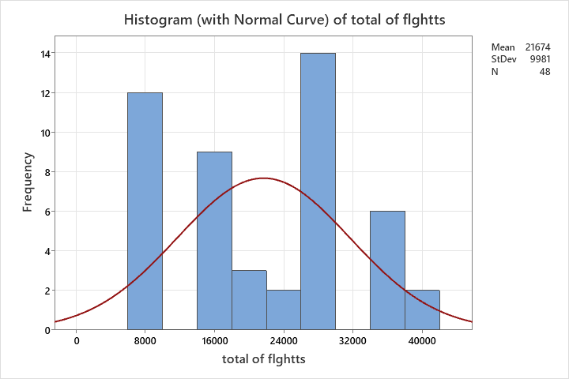
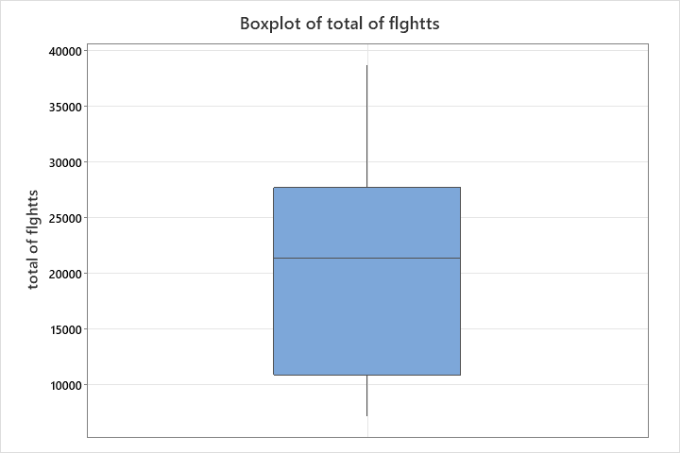
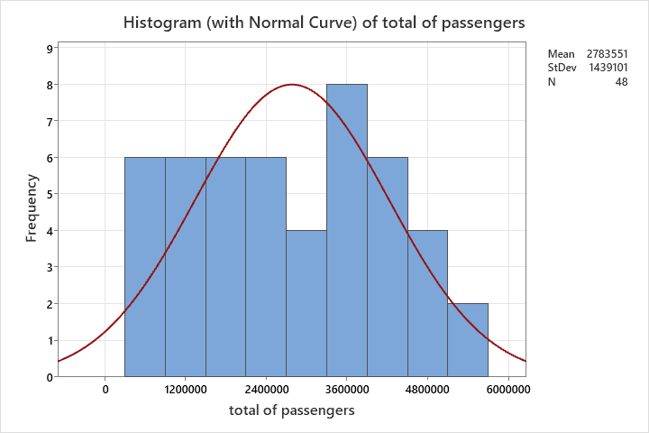
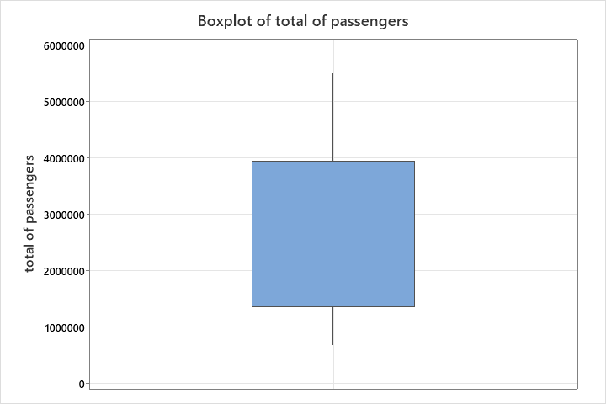
الإحصاء الوصفي للرحلات المغادرة
مقاييس النزعة المركزية:
رسومات بيانية:
الرحلات المغادرة
الركاب المغادرين
Variable | N | Mean | SE Mean | StDev | Variance | Minimum | Median | Maximum
total of flghtts | 48 | 21674 | 1441 | 9981 | 99624407 | 7168 | 21301 | 38690
total of passengers | 48 | 2783551 | 207716 | 1439101 | 2.07101E+12 | 675903 | 2786051 | 5497874

Slide 12
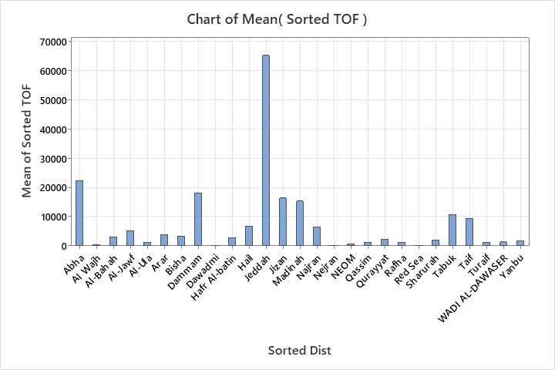
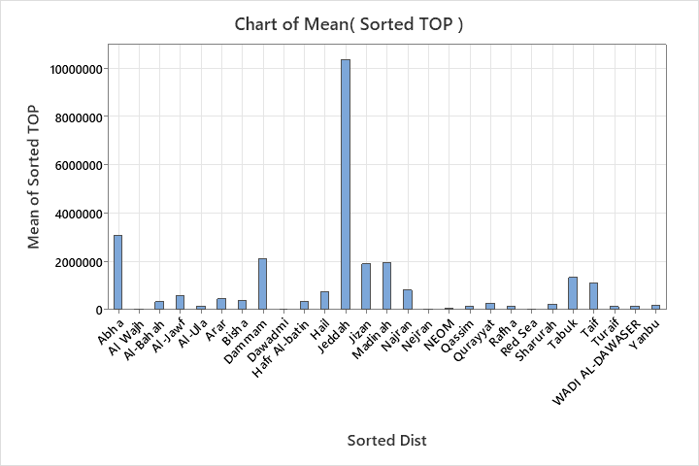
الإحصاء الوصفي حسب الوجهة
الرسم البياني لمتوسطات الرحلات المغادرة في كل مدينة
الرسم البياني لمتوسطات الركاب المغادرين حسب المدينة
نقارن متوسطات الرحلات المغادرة في كل مدينة لمعرفة ما هي المدينة التي تحمل أكثر عدد رحلات غادرت
من المطار الى
المدينة.
كما هو موضح
بالشكل فان مدينة
جدة كانت الوجهة الأكثر رحلات مغادرة لها من المطار.
نقارن متوسطات الركاب المغادرين حسب المدينة لمعرفة ما أكثر وجهة كان فيها أكثر عدد ركاب.
كما هو موضح
بالشكل فان مدينة
جدة هي أكثر وجهة
كان فيها عدد ركاب.

Slide 13
مقاييس النزعة المركزية حسب الفصول الاربعة:
Statistics
يمكن ان نقارن عدد الرحلات وعدد الركاب حسب الفصول
الأربعة لمعرفة ما أكثر فصل يكون فيه عدد الرحلات عالية و
لمعرفة ما أكثر فصل يكون فيه عدد الركاب عاليا.
كما نلاحظ فان فصل الربيع والصيف يشهدان طلبا مرتفعا على
الرحلات حيث يزيد عدد الرحلات في هذه الفصول بسبب
العطلات الموسمية مثل إجازة عيد الفطر، وتبرز تأثيرات العطلات
من خلال ارتفاع الانحرافات المعيارية، مما يشير الى وجود
ارتفاعات مؤقتة في الطلب.
Variable | C4 | N | Mean | SE Mean | StDev | Median
total of flights | الخريف | 12 | 20814 | 2373 | 8219 | 22982
 | الربيع | 12 | 22435 | 3236 | 11210 | 21904
 | الشتاء | 12 | 21560 | 3197 | 11076 | 20666
 | الصيف | 12 | 21889 | 3004 | 10406 | 22181
total of passengers | الخريف | 12 | 2868831 | 355131 | 1230210 | 3148600
 | الربيع | 12 | 2676490 | 435124 | 1507315 | 2552738
 | الشتاء | 12 | 2752491 | 463095 | 1604208 | 2571355
 | الصيف | 12 | 2836392 | 453269 | 1570171 | 2872471

Slide 14
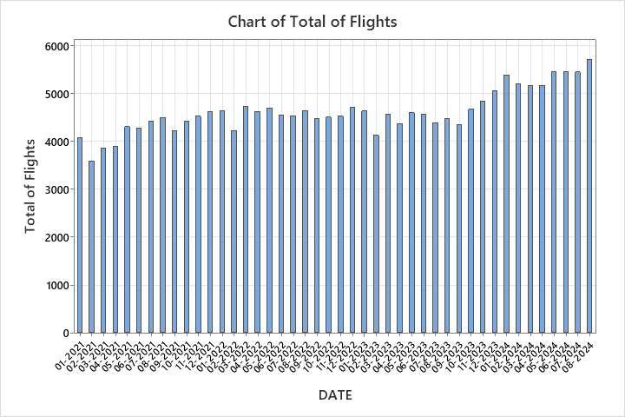
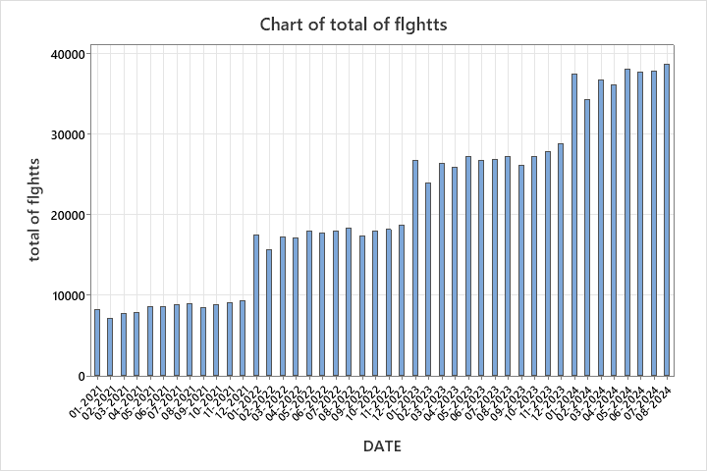
الإحصاء الوصفي لعدد الرحلات حسب الاشهر
الرسم البياني العمودي للأشهر وعدد الرحلات المغادرة
الرسم البياني العمودي للأشهر وعدد الرحلات الواصلة
محور X يعبر عن الفترة الزمنية بالشهر, ومحور Y يعبر عن عدد الرحلات الواصلة.
كما نلاحظ بالشكل ان عدد الرحلات الواصلة تزداد مع مرور الزمن حسب المتوسط الحسابي الشهري.
محور X يعبر عن الفترة الزمنية بالشهر, ومحور Y يعبر عن عدد الرحلات المغادرة.
كما نلاحظ بالشكل ان عدد الرحلات المغادرة بازدياد مع مرور الزمن حسب المتوسط الحسابي الشهري.

Slide 15
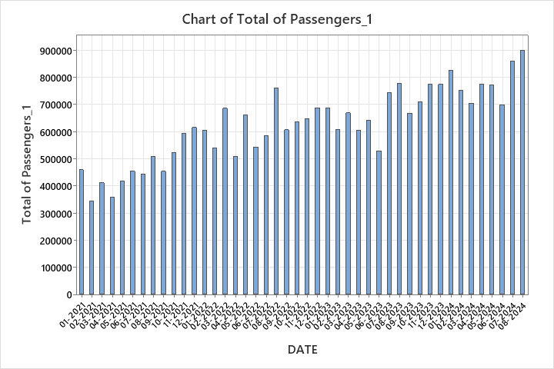
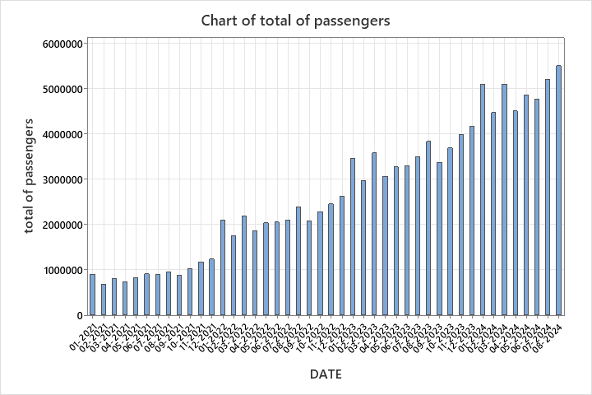
الإحصاء الوصفي لعدد الركاب حسب الاشهر
الرسم البياني العمودي للأشهر وعدد الركاب الواصلين.
الرسم البياني العمودي للأشهر وعدد الركاب المغادرين.
محور X يعبر عن الفترة الزمنية بالأشهر ومحور Y يعبر عن عدد الركاب الواصلين.
كما موضح بالشكل فان عدد الركاب الواصلين بازدياد مع مرور الزمن حسب المتوسط الحسابي الشهري.
محور X يعبر عن الفترة الزمنية بالأشهر ومحور Y يعبر عن عدد الركاب الغادرين.
كما موضح بالشكل فان عدد الركاب المغادرين بازدياد مع مرور الزمن حسب المتوسط الحسابي الشهري.

Slide 16
اختبار t لعدد الرحلات المغادرة والواصلة.
Sample | N | Mean | StDev | SE Mean
TOF out | 48 | 21674 | 9981 | 1441
TOF in | 44 | 4616 | 448 | 68
هذا الاختبار استعملنا اختبار t لعينتين مستقلتين لمعرفة ما أذا كانت هناك اختلافات جوهرية بين متوسطات عدد الرحلات المغادرة وعدد الرحلات الواصلة.
وكما نرى بنتائج الاختبار ان قيمة P-Value اقل من 0.05 لذا فأننا نرفض الفرضية الصفرية ونأكد ان يوجد هناك اختلافات جوهرية ذات دلالة إحصائية بين عدد الرحلات المغادرة والرحلات الواصلة وان الفرق بينهم ليس ناتجا عن صدفة.
Null Hypothesis H₀: μ₁ - µ₂ = 0
Alternative hypothesis H₁: μ₁ - µ₂ ≠ 0
T-Value | DF | P-Value
11.83 | 47 | 0.000

Slide 17
اختبار t لعدد الركاب المغادرين وعدد الركاب الواصلين
Sample | N | Mean | StDev | SE Mean
TOP OUT | 48 | 2783551 | 1439101 | 207716
TOP IN | 44 | 625148 | 135587 | 20441
هذا الاختبار استعملنا اختبار t لعينتين مستقلتين لمعرفة ما أذا كانت هناك اختلافات جوهرية بين متوسطات عدد الركاب المغادرين وعدد الركاب الواصلين.
وكما نرى بنتائج الاختبار ان قيمة P-Value اقل من 0.05 لذا فأننا نرفض الفرضية الصفرية ونأكد ان يوجد هناك اختلافات جوهرية ذات دلالة إحصائية بين عدد الركاب المغادرين وعدد الركاب الواصلين وان الفرق بينهم ليس ناتجا عن صدفة.
Null hypothesis |  | H₀: μ₁ - µ₂ = 0
Alternative hypothesis |  | H₁: μ₁ - µ₂ ≠ 0
T-Value | DF |  | P-Value
10.34 | 47 |  | 0.000

Slide 18
تحليل الانحدار للرحلات الواصلة
Regression Equation
Total of Flights = 2918 + 0.002716 Total of Passengers
اخترنا المتغيرات حسب المنطق وهو ان عدد الركاب يؤثر الى زيادة عدد الرحلات الواصلة.
المتغير التابع هو عدد الرحلات الواصلة بناء على طبيعة البيانات لأننا نفترض ان التغير في عدد الركاب قد يؤثر على عدد الرحلات.
المتغير المستقل هو عدد الركاب الواصلين لأنه يعتمد على عدد الرحلات.
تبلغ قيمة R-Squared 0.67 أي ان النموذج يفسر 67.61% من التباين في عدد الركاب, تعتبر النسبة عالية أي ان النموذج جيد.
قيمة p-value للمتغير المستقل اقل من 0.05 نرفض القيمة الصفرية أي ان هناك علاقة خطية بين عدد الركاب وعدد الرحلات, وان زيادة عدد الركاب ترتبط بزيادة عدد الرحلات.
قيمة p-value للثابت اقل من 0.05 نرفض الفرضية الصفرية أي ان الثابت له تأثير في النموذج ولا يمكن ان تكون قيمته صفرا.
S | R-sq | R-sq(adj)
257.874 | 67.61% | 66.84%
VIF | P-Value | T-Value | SE Coef | Coef | Terms
 | 0.000 | 15.74 | 185 | 2918 | Constant
1.00 | 0.000 | 9.36 | 0.000290 | 0.002716 | Total Of Passengers

Slide 19
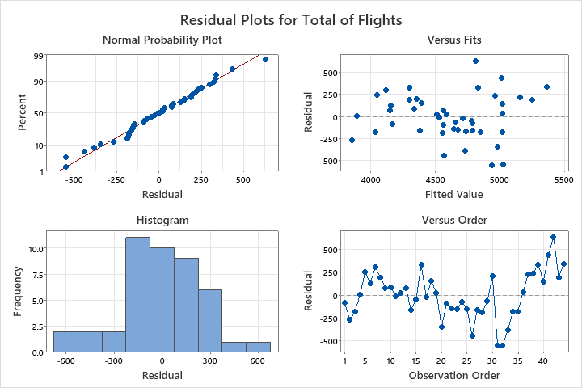
تحليل البواقي.
Normal Probability Plot: يعبر عن ما أذا كانت البواقي تتوزع توزيع طبيعي ام لا, كما نرى فان قيم البواقي تتوزع بخط مستقيم أي انها تتوزع توزيعا طبيعيا.
Versus Fits: يعبر عن ما اذا كانت البواقي تتوزع توزيع عشوائي حول الصفر, كما نرى فأنها تتوزع توزيع عشوائي وليس له نمط محدد.
Histogram: يساعد على معرفة التوزيع الطبيعي, أذا كان جرسي فانه مؤشر إيجابي.
Versus Order: اذا كانت القيم تتوزع توزيع عشوائي فأنه مؤشر إيجابي, بالشكل المجاور القيم تتوزع بشكل عشوائي.

Slide 20
تحليل الانحدار للرحلات المغادرة
Regression Equation
Total of Flights = 2535 + 0.006876 Total of Passengers
اخترنا المتغيرات حسب المنطق وهو ان عدد الركاب يؤثر الى زيادة عدد الرحلات المغادرة.
المتغير المستقل هو عدد الرحلات المغادرة بناء على طبيعة البيانات لأننا نفترض ان التغير في عدد الركاب قد يؤثر على عدد الرحلات.
المتغير التابع هو عدد الركاب المغادرين لأنه يعتمد على عدد الركاب.
تبلغ قيمة R-Squared 0.98 أي ان النموذج يفسر 98.28% من التباين في عدد الركاب, تعتبر النسبة عالية أي ان النموذج جيد.
قيمة p-value للمتغير المستقل اقل من 0.05 نرفض القيمة الصفرية أي ان هناك علاقة خطية بين عدد الركاب وعدد الرحلات, وان زيادة عدد الركاب ترتبط بزيادة عدد الرحلات.
قيمة p-value للثابت اقل من 0.05 نرفض الفرضية الصفرية أي ان الثابت له تأثير في النموذج ولا يمكن ان تكون قيمته صفرا.
S | R-sq | R-sq(adj)
1324.12 | 98.28% | 98.28%
VIF | P-Value | T-Value | SE Coef | Coef | Terms
 | 0.000 | 6.04 | 420 | 2535 | Constant
1.00 | 0.000 | 51.23 | 0.000134 | 0.006876 | Total Of Passengers

Slide 21
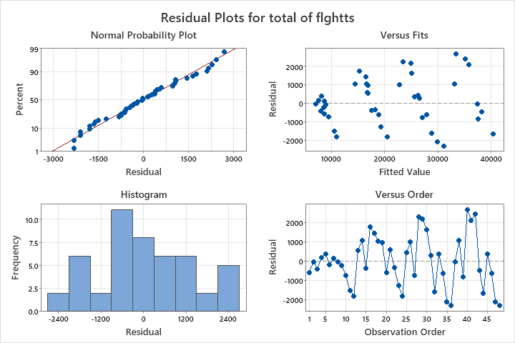
تحليل البواقي.
Normal Probability Plot: يعبر عن ما أذا كانت البواقي تتوزع توزيع طبيعي ام لا, كما نرى فان قيم البواقي تتوزع بخط مستقيم أي انها تتوزع توزيعا طبيعيا.
Versus Fits: يعبر عن ما اذا كانت البواقي تتوزع توزيع عشوائي حول الصفر, كما نرى فأنها تتوزع توزيع عشوائي وليس له نمط محدد.
Histogram: يساعد على معرفة التوزيع الطبيعي, أذا كان جرسي فانه مؤشر إيجابي.
Versus Order: اذا كانت القيم تتوزع توزيع عشوائي فأنه مؤشر إيجابي, بالشكل المجاور القيم تتوزع بشكل عشوائي.

Slide 22
تحليل السلاسل الزمنية

Slide 23
تحليل السلسلة الزمنية للرحلات الواصلة

Slide 24
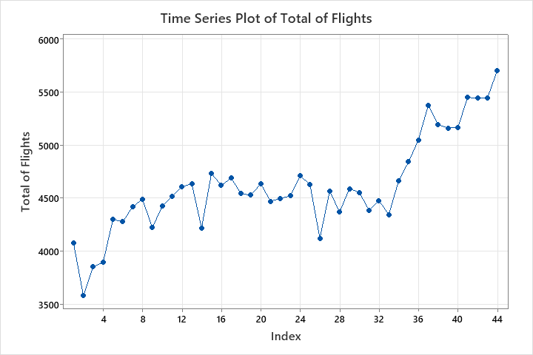
اختبار الاستقرار للسلسلة الزمنية
يمكن اختبار الاستقرار للسلسلة الزمنية عن طريق اختبار Dickey-Fuller
الفرضية الصفرية = البيانات غير مستقرة
الفرضية البديلة = البيانات مسقرة
بما ان قيمة p value = 0.814 أكبر من 0.05 فإننا نقبل الفرضية الصفرية ونقر بان البيانات غير مستقرة.
كما نلاحظ في الشكل البياني السابق ان الاتجاه في تصاعد والمتوسط غير ثابت بسبب وجود مركبة اتجاه متزايدة واضحة هذا يعني ان التباين غير مستقر والسلسلة الزمنية غير ثابته
Augmented Dickey-Fuller Test
Null hypothesis: |  |  | Data are non-stationary
Alternative hypothesis: |  |  | Data are stationary
Test Statistic | P-Value | Recommendation
-0.816871 | 0.814 | Test statistic > critical value of -2.93330.
 |  | Significance level = 0.05
 |  | Fail to reject null hypothesis.
 |  | Consider differencing to make data stationary.

Slide 25
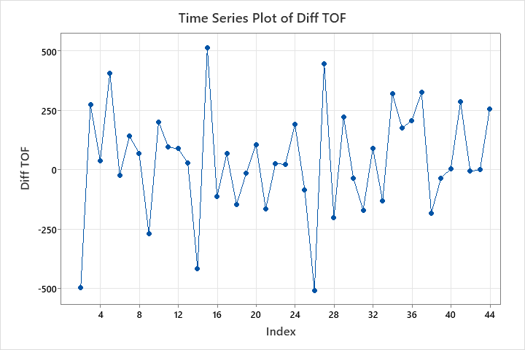
اختبار الاستقرار للسلسلة الزمنية
يمكننا ان نحسب الفروق بين القيم لجعل البيانات مستقرة.
الفرضية الصفرية = البيانات غير مستقرة
الفرضية البديلة = البيانات المستقرة
بما ان قيمة p value = 0.000 وهي اقل من 0.05 فإننا نرفض الفرضية الصفرية ونقر بان البيانات مستقرة.
كما نلاحظ من الشكل تحسن في ثبات السلسلة من ناحية المتوسط والتباين ولا توجد مركبة متزايدة على مستوى السلسلة، مما يعني ان السلسلة مستقرة.
Augmented Dickey-Fuller Test
Null hypothesis: |  |  | Data are non-stationary
Alternative hypothesis: |  |  | Data are stationary
Test Statistic | P-Value | Recommendation
-10.2308 | 0.000 | Test statistic <= critical value of -2.93330.
 |  | Significance level = 0.05
 |  | Reject null hypothesis.
 |  | Data appears to be stationary, not supporting differencing.

Slide 26
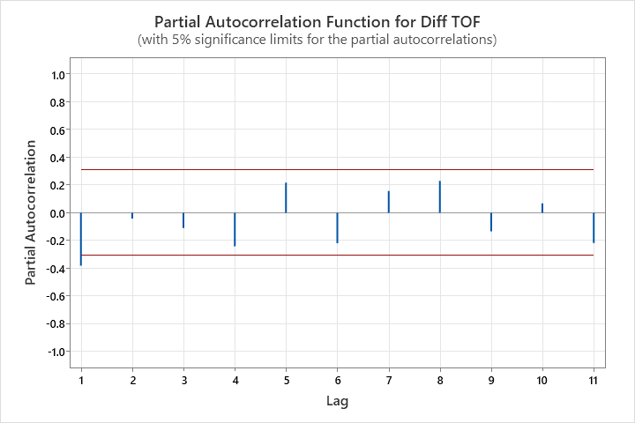
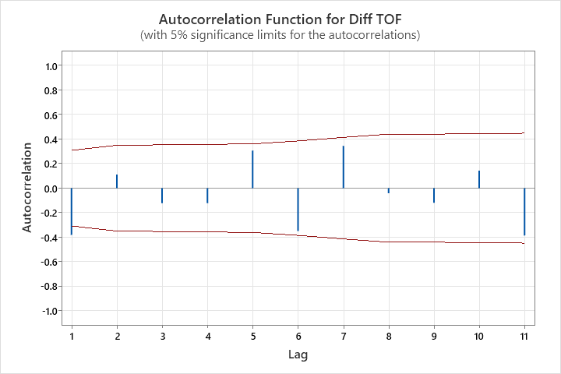
دوال الارتباط الذاتية لتحديد النموذج
.
دالة الارتباط الجزئية الذاتية
دالة الارتباط الذاتية
نلاحظ بأن معظم القيم تقع داخل حدود الثقة الا التأخير الأول بمعنى بأن السلسلة لا تحتاج نموذج معقد.

Slide 27

النموذج ARIMA(0,0,1)
في برنامج minitab المستخدم في هذا البحث يوجد خيار يسهل عملية عمل نموذج ARIMA وتكون عن طريق اختيار النموذج الذي يحمل اقل AICc.
$$θ_{1}=0.465$$
$$H_{0}:θ=0 VS H_{1}: θ≠0$$
بما ان قيمة p-value اقل من 0.05 إذا نرفض الفرضية الصفرية ونستنتج بان المعلمة $θ$ معنوية ويجب ان تبقى في النموذج.
$$H_{0}:ρ_{1}=…=ρ_{k}=0$$
$$H_{1}=at least two differences$$
وكما هو موضح بجميع قيم p-value انها أكبر من 0.05 إذا نقبل الفرضية الصفرية ونقر بان النموذج مناسب للبيانات.
.
Final Estimates of Parameters
Type | Coef | SE Coef | T-Value | P-Value
MA 1 | 0.465 | 0.139 | 3.34 | 0.002
Constant | 39.7 | 17.1 | 2.32 | 0.025
Mean | 39.7 | 17.1
Modified Box-Pierce (Ljung-Box) Chi-Square Statistic
Lag | 12 | 24 | 36 | 48
Chi-Square | 4.26 | 10.11 | 17.94 | *
DF | 10 | 22 | 34 | *
P-Value | 0.935 | 0.985 | 0.989 | *

Slide 28
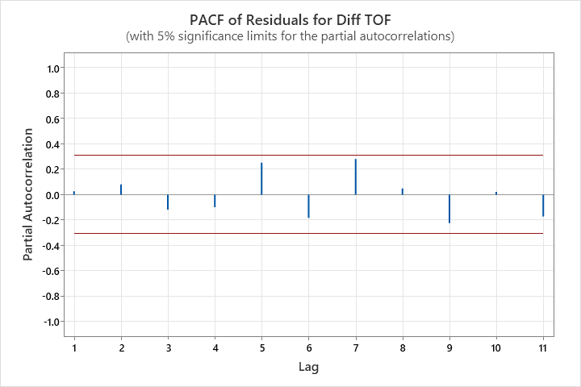
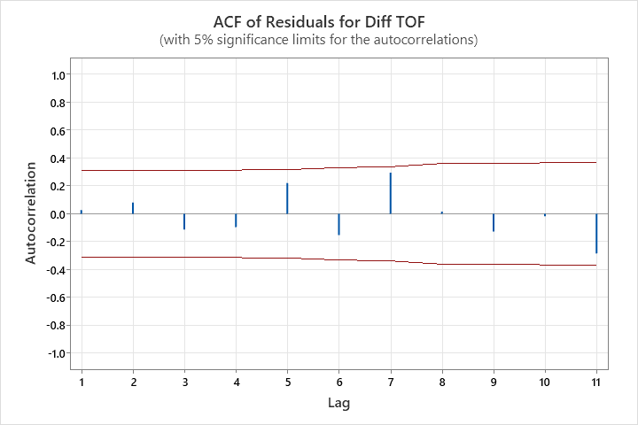
دوال الارتباط الذاتية لبواقي النموذج
.
دالة الارتباط الجزية الذاتية للبواقي
دالة الارتباط الذاتية للبواقي

Slide 29
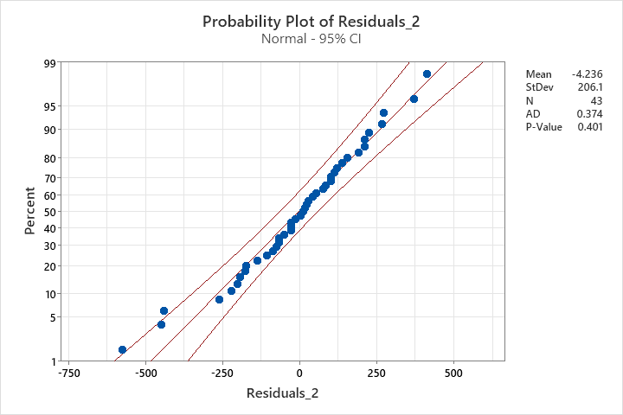
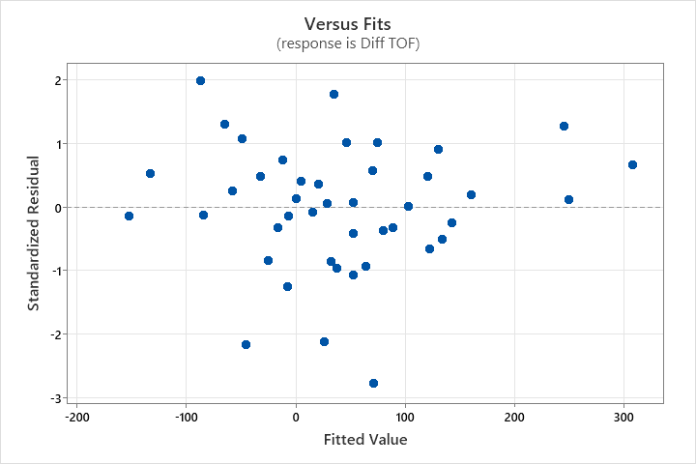
تحليل بواقي النموذج
.
البواقي تتبع التوزيع الطبيعي:
الشكل يختبر الفرضيات التالية
الفرضية الصفرية: البواقي تتبع التوزيع الطبيعي
الفرضية البديلة: البواقي لا تتبع التوزيع الطبيعي
بما ان قيمه P-Value أكبر من 0.05 فإننا نقبل الفرضية الصفرية أي ان البواقي تتبع التوزيع الطبيعي.
تباين البواقي ثابت:
الرسم البياني يوضح تباين البواقي وكما هو واضح فانه لا يأخذ نمط معين ويؤكد الشكل ثبات التباين عبر الزمن.

Slide 30
تحليل بواقي النموذج
.
Null hypothesis |  |  | H₀: μ = 0
Alternative hypothesis |  |  | H₁: μ ≠ 0
Z-Value | P-Value
-0.13 | 0.893
متوسط البواقي يساوي صفر:
يمكن ان نستخدم اختبار Z لمعرفة ما اذا كان المتوسط يساوي صفر ام لا
الفرضية الصفرية: المتوسط يساوي صفر
الفرضية البديلة: لا يساوي صفر
كما نرى ان قيمة p value أكبر من 0.05 لذا نقبل الفرضية الصفرية ويعني ان متوسط بواقي النموذج يساوي صفر.
عشوائية البواقي:
نستعمل اختبار Run Test اللا معلمي لاختبار الفرضية التالية
الفرضية الصفرية: البواقي عشوائية
الفرضية البديلة: البواقي ليست عشوائية
بعد تحليل البواقي نأكد بأن النموذج مناسب للسلسلة الزمنية ويمكن أن نتبأ بالقيم الان.
Null hypothesis |  | H₀: The order of the data is random
Alternative hypothesis |  | H₁: The order of the data is not random
Number of Runs
Observed | Expected |  | P-Value
22 | 22.40 |  | 0.902

Slide 31
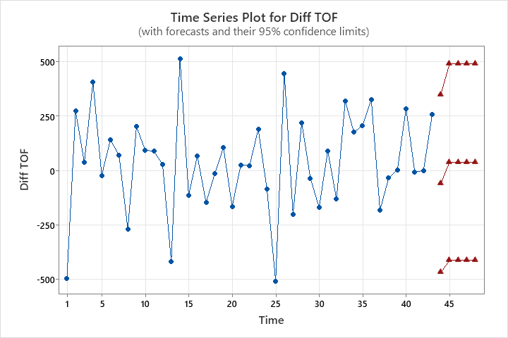
التنبؤ
.
 |  |  | 95% Limits
Time Period | Forecast | SE Forecast | Lower | Upper | Actual
44 | -58.0240 | 208.683 | -467.126 | 351.078
45 | 39.7092 | 230.165 | -411.506 | 490.924
46 | 39.7092 | 230.165 | -411.506 | 490.924
47 | 39.7092 | 230.165 | -411.506 | 490.924
48 | 39.7092 | 230.165 | -411.506 | 490.924

Slide 32
تحليل السلسلة الزمنية للركاب الواصلين

Slide 33
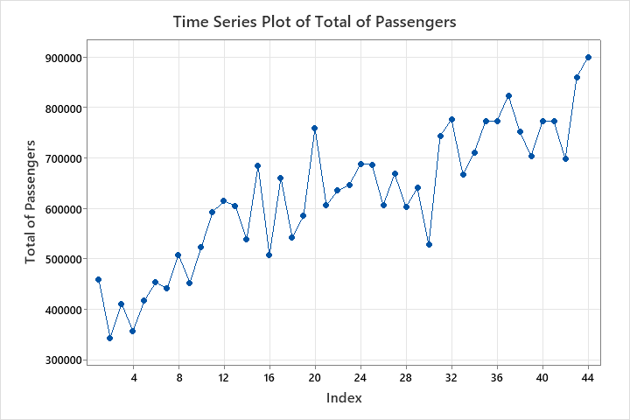
اختبار الاستقرار للسلسلة الزمنية
.
نكرر نفس الخطوات السابقة (السلسلة الزمنية السابقة)
Augmented Dickey-Fuller Test
Null hypothesis: |  |  | Data are non-stationary
Alternative hypothesis: |  |  | Data are stationary
Test Statistic | P-Value | Recommendation
-0.964797 | 0.766 | Test statistic > critical value of -2.93513.
 |  | Significance level = 0.05
 |  | Fail to reject null hypothesis.
 |  | Consider differencing to make data stationary.

Slide 34
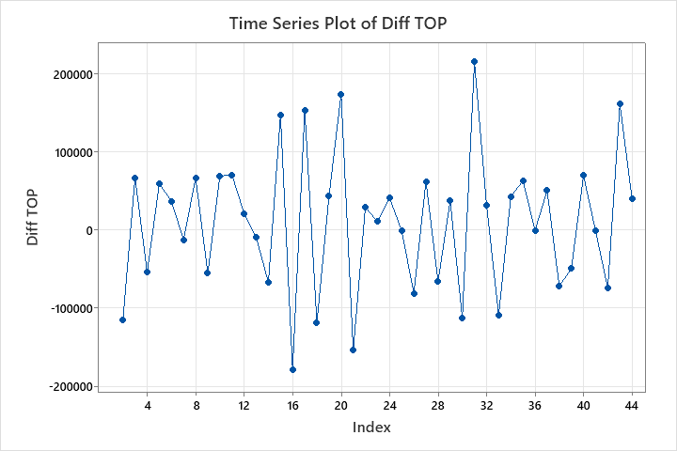
اختبار الاستقرار للسلسلة الزمنية
.
بعد حساب الفروقات يمكن اختبار الاستقرار
Augmented Dickey-Fuller Test
Null hypothesis: |  |  | Data are non-stationary
Alternative hypothesis: |  |  | Data are stationary
Test Statistic | P-Value | Recommendation
-7.54753 | 0.000 | Test statistic <= critical value of -2.93513.
 |  | Significance level = 0.05
 |  | Reject null hypothesis.
 |  | Data appears to be stationary, not supporting differencing.

Slide 35
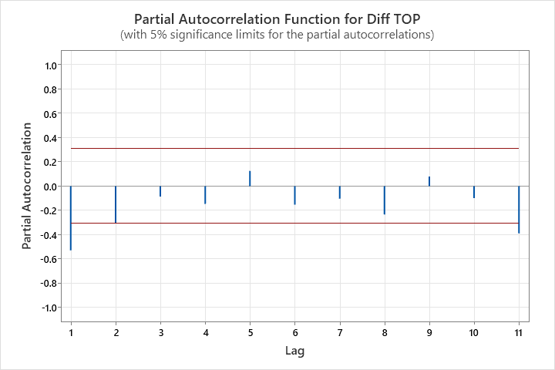
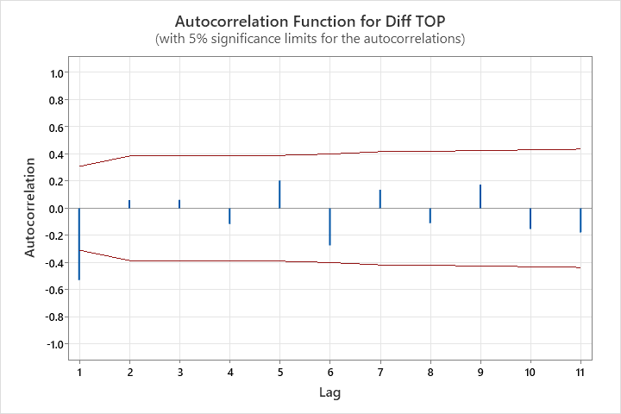
دوال الارتباط الذاتي
.
دالة الارتباط الجزئي الذاتي
دالة الارتباط الذاتي

Slide 36

نموذج ARIMA (0,1,1)
Final Estimates of Parameters
.
$$θ_{1}=0.9586$$
$$H_{0}:θ=0 VS H_{1}: θ≠0$$
بما ان قيمة p-value اقل من 0.05 إذا نرفض الفرضية الصفرية ونستنتج بان المعلمة $θ$ معنوية ويجب ان تبقى في النموذج.
$$H_{0}:ρ_{1}=…=ρ_{k}=0$$
$$H_{1}=at least two differences$$
وكما هو موضح بجميع قيم p-value انها أكبر من 0.05 إذا نقبل الفرضية الصفرية ونقر بان النموذج مناسب للبيانات.
Type | Coef | SE Coef | T-Value | P-Value
MA 1 | 0.9586 | 0.0666 | 14.38 | 0.000
Modified Box-Pierce (Ljung-Box) Chi-Square Statistic
Lag | 12 | 24 | 36 | 48
Chi-Square | 9.02 | 17.95 | 28.30 | *
DF | 11 | 23 | 35 | *
P-Value | 0.620 | 0.760 | 0.781 | *

Slide 37
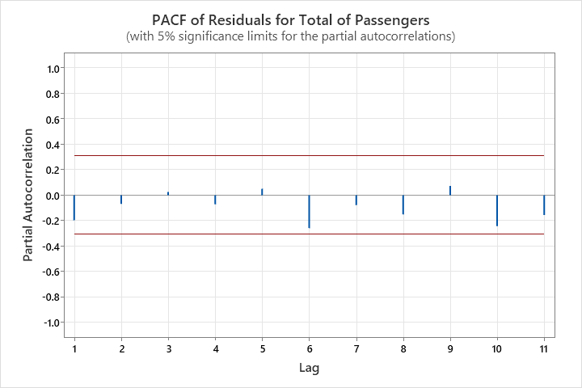
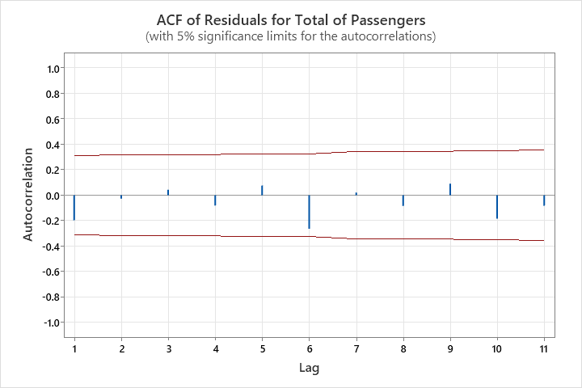
دوال الارتباط الذاتي لبواقي النموذج
.
دالة الارتباط الجزئي الذاتي للبواقي
دالة الارتباط الذاتي للبواقي

Slide 38
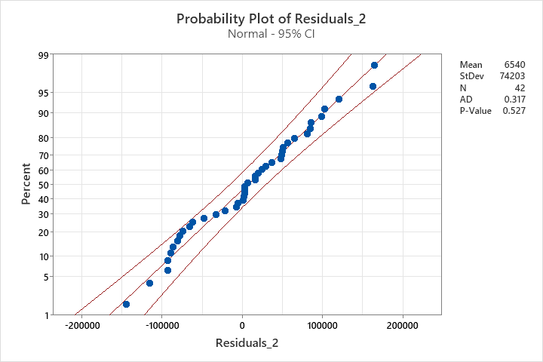
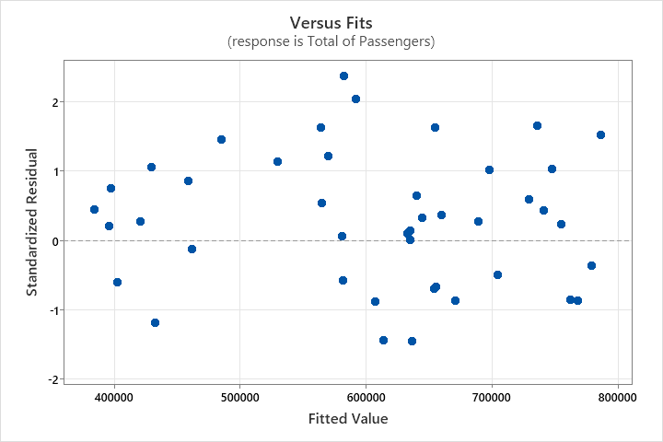
تحليل بواقي النموذج
البواقي تتوزع التوزيع الطبيعي كما هو موضح بالشكل
.
تباين البواقي ثابت ولا يتغير مع مرور الزمن كما هو موضح بالشكل

Slide 39
تحليل بواقي النموذج
اختبار Z لمعرفة ما اذا كان متوسط البواقي يساوي صفر ام لا:
كما نرى ان قيمة p value أكبر من 0.05 لذا نقبل الفرضية الصفرية ويعني ان متوسط بواقي النموذج يساوي صفر.
اختبار RUN TEST لمعرفة ما اذا كانت البواقي عشوائية ام لا:
كما نلاحظ ان قيمة p value أكبر من 0.05 إذا نقبل الفرضية الصفرية وهذا يعني ان البواقي عشوائية.
Null hypothesis |  |  | H₀: μ = 0
Alternative hypothesis |  |  | H₁: μ ≠ 0
Z-Value | P-Value
0.57 | 0.568
Null hypothesis |  | H₀: The order of the data is random
Alternative hypothesis |  | H₁: The order of the data is not random
Number of Runs
Observed | Expected |  | P-Value
24 | 22.49 |  | 0.641

Slide 40
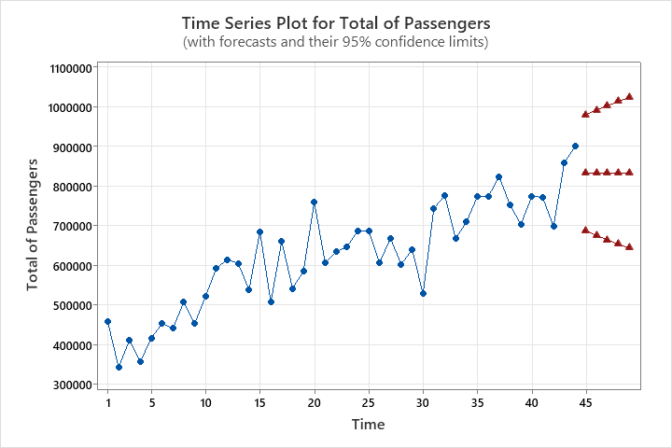
التنبؤ
.
 |  |  | 95% Limits
Time Period | Forecast | SE Forecast | Lower | Upper | Actual
45 | 833598 | 74689.5 | 687178 | 980019
46 | 833598 | 80802.6 | 675193 | 992003
47 | 833598 | 86484.7 | 664054 | 1003143
48 | 833598 | 91815.8 | 653603 | 1013594
49 | 833598 | 96853.9 | 643726 | 1023470

Slide 41
تحليل السلسلة الزمنية للرحلات المغادرة

Slide 42
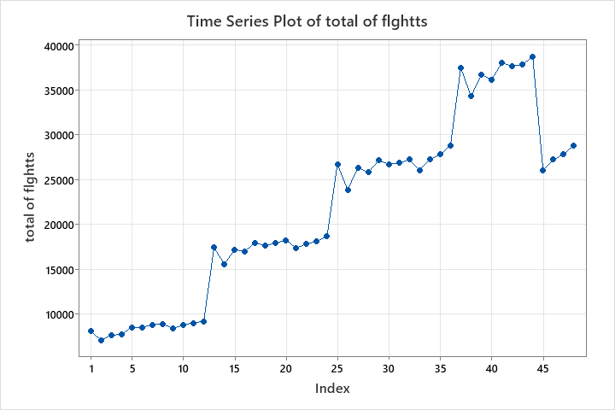
اختبار الاستقرار
.
نكرر جميع الخطوات بالسلاسل الزمنية السابقة:
Augmented Dickey-Fuller Test
Null hypothesis: |  |  | Data are non-stationary
Alternative hypothesis: |  |  | Data are stationary
Test Statistic | P-Value | Recommendation
-1.32565 | 0.617 | Test statistic > critical value of -2.92678.
 |  | Significance level = 0.05
 |  | Fail to reject null hypothesis.
 |  | Consider differencing to make data stationary.

Slide 43
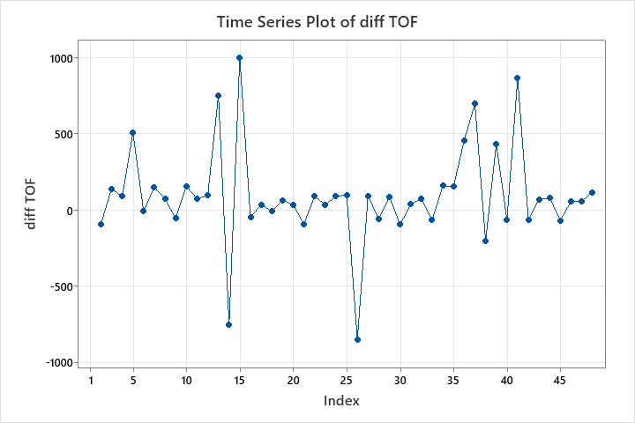
اختبار الاستقرار
.
Augmented Dickey-Fuller Test
Null hypothesis: |  |  | Data are non-stationary
Alternative hypothesis: |  |  | Data are stationary
Test Statistic | P-Value | Recommendation
-10.0355 | 0.000 | Test statistic <= critical value of -2.92678.
 |  | Significance level = 0.05
 |  | Reject null hypothesis.
 |  | Data appears to be stationary, not supporting differencing.

Slide 44
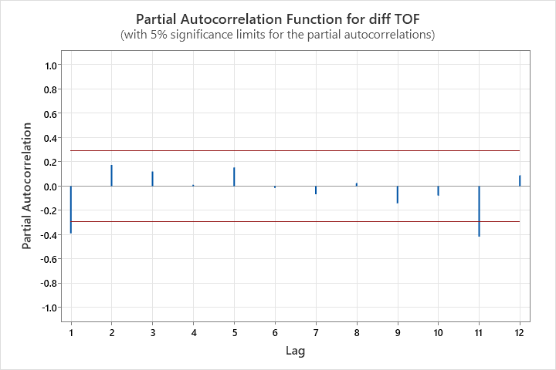
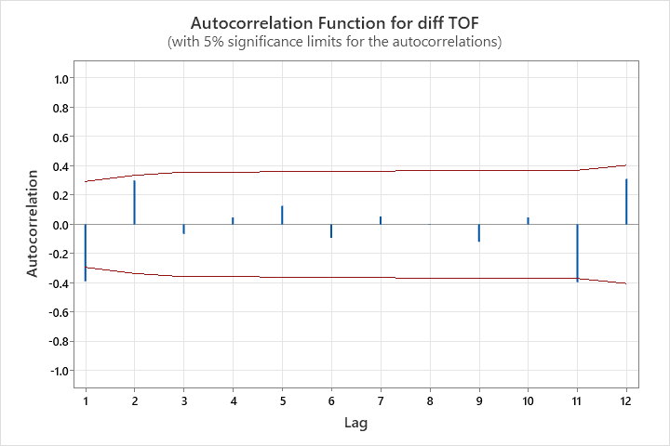
دوال الارتباط الذاتي للنموذج
.
دالة الارتباط الذاتي
دالة الارتباط الجزئي الذاتي

Slide 45

النموذج ARIMA(0,1,2)
.
$$θ_{1}=1.246$$
$$θ_{2}=−0.495$$
$$H_{0}:θ=0 VS H_{1}: θ≠0$$
بما ان قيم p-value اقل من 0.05 إذا نرفض الفرضية الصفرية ونستنتج بان المعلمة $θ$ معنوية ويجب ان تبقى في النموذج.
$$H_{0}:ρ_{1}=…=ρ_{k}=0$$
$$H_{1}=at least two differences$$
وكما هو موضح بجميع قيم p-value انها أكبر من 0.05 إذا نقبل الفرضية الصفرية ونقر بان النموذج مناسب للبيانات.
Type | Coef | SE Coef | T-Value | P-Value
MA 1 | 1.246 | 0.136 | 9.13 | 0.000
MA 2 | -0.495 | 0.140 | -3.53 | 0.001
Constant | -2.3 | 11.4 | -0.20 | 0.843
Lag | 12 | 24 | 36 | 48
Chi-Square | 11.04 | 22.46 | 30.41 | *
DF | 9 | 21 | 33 | *
P-Value | 0.273 | 0.373 | 0.597 | *

Slide 46
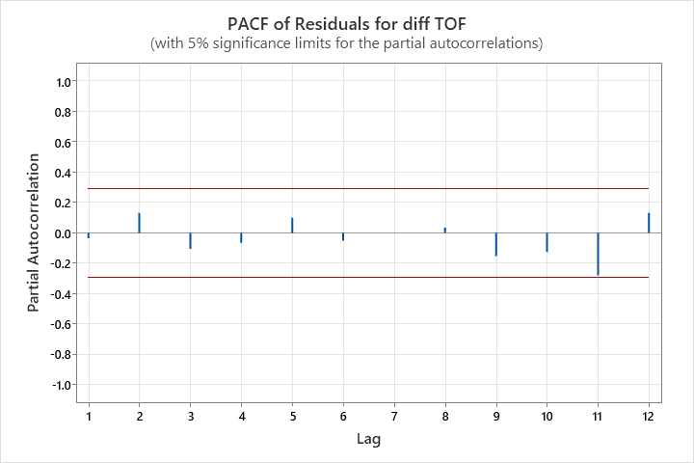
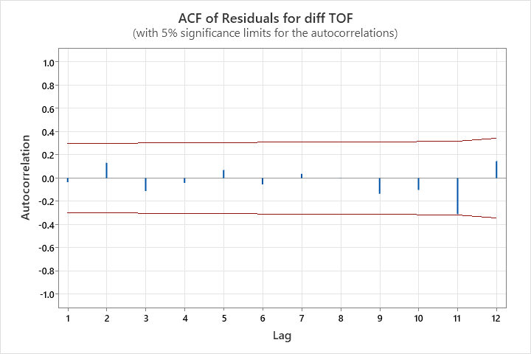
دوال الارتباط الذاتي لبواقي النموذج
.
دالة الارتباط الذاتي للبواقي
دالة الارتباط الجزئي الذاتي للبواقي

Slide 47
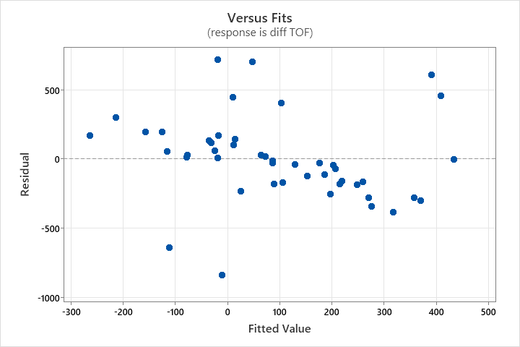
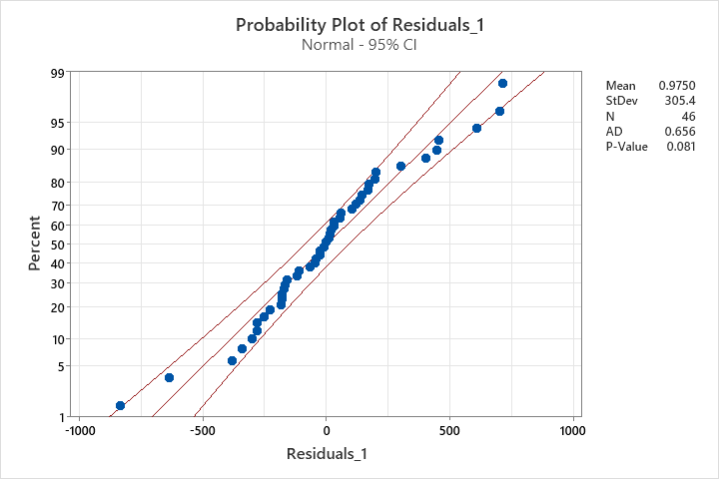
تحليل بواقي النموذج
.
توزيع البواقي يكون طبيعي:
تباين بواقي النموذج يكون ثابت:

Slide 48
تحليل البواقي
.
متوسط البواقي يساوي صفر (اختبار Z):
كما نرى ان قيمة p value أكبر من 0.05 لذا نقبل الفرضية الصفرية ويعني ان متوسط بواقي النموذج يساوي صفر.
عشوائية البواقي (اختبار Run Test):
كما نلاحظ ان قيمة p value أكبر من 0.05 إذا نقبل الفرضية الصفرية وهذا يعني ان البواقي عشوائية.
Null hypothesis |  |  | H₀: μ = 0
Alternative hypothesis |  |  | H₁: μ ≠ 0
Z-Value | P-Value
0.02 | 0.983
Null hypothesis |  | H₀: The order of the data is random
Alternative hypothesis |  | H₁: The order of the data is not random
Number of Runs
Observed | Expected |  | P-Value
14 | 23.96 |  | 0.103

Slide 49
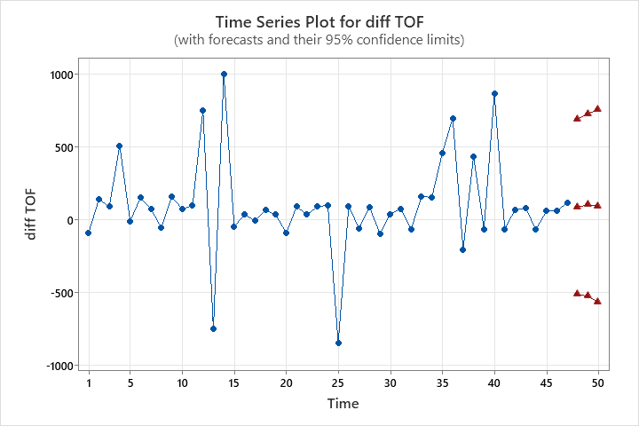
التنبؤ
.
 |  |  | 95% Limits
Time Period | Forecast | SE Forecast | Lower | Upper | Actual
48 | 88.343 | 307.058 | -513.613 | 690.298
49 | 101.319 | 319.060 | -524.163 | 726.802
50 | 94.263 | 336.662 | -565.727 | 754.252

Slide 50
تحليل السلسلة الزمنية للركاب المغادرين

Slide 51
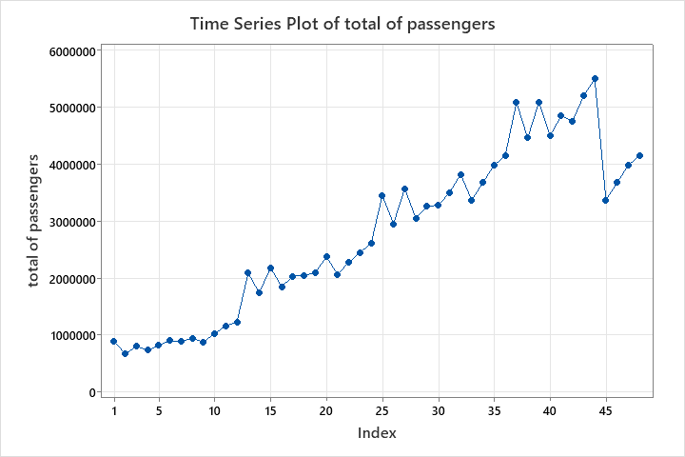
اختبار الاستقرار
.
نكرر جميع الخطوات بالسلاسل الزمنية السابقة
Augmented Dickey-Fuller Test
Null hypothesis: |  |  | Data are non-stationary
Alternative hypothesis: |  |  | Data are stationary
Test Statistic | P-Value | Recommendation
-0.692817 | 0.849 | Test statistic > critical value of -2.94126.
 |  | Significance level = 0.05
 |  | Fail to reject null hypothesis.
 |  | Consider differencing to make data stationary.

Slide 52
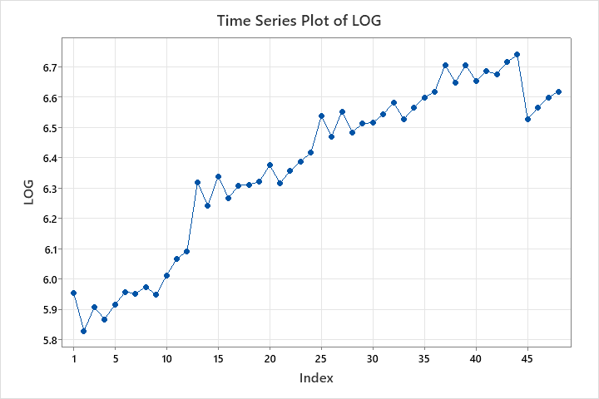
اختبار الاستقرار
.
بعد حساب الفروقات, النتائج أصبحت كالتالي:
Augmented Dickey-Fuller Test
Null hypothesis: |  |  | Data are non-stationary
Alternative hypothesis: |  |  | Data are stationary
Test Statistic | P-Value | Recommendation
-3.42737 | 0.010 | Test statistic <= critical value of -2.94126.
 |  | Significance level = 0.05
 |  | Reject null hypothesis.
 |  | Data appears to be stationary, not supporting differencing.
بالرغم ان البيانات مستقرة الا ان الشكل يوضح موجه متزايدة, في هذه الحالة يمكننا عمل تحليل الاتجاه Trend Analysis والتي يمكن من خلاله تحليل البيانات ذات الموجات المتزايدة.

Slide 53

تحليل Trend Analysis
.
الحد الثابت 5.7491)):
يشير الى قيمة y عندما يكون t=0 أي قبل حدوث أي تأثير على الاتجاه.
الحد الخطي ($0.03893×t$):
يشير الى التغير الخطي بالسلسلة الزمنية, وبما أن القيمة موجبة فهذا يعني أن التغير يكون تصاعدي طفيف.
الحد التربيعي ($−0.000419×t^{2}$):
يشير الى التغير التربيعي للسلسلة الزمنية, وبما ان القيمة سالبة فهذا يعني ان السلسلة سوف تصل لقمتها ثم تبدأ بالنزول مع مرور الوقت.
بما أن جميع القيم تحت الواحد فهذا يشير الى ان النموذج مناسب.
Fitted Trend Equation
Yt = 5.7491 + 0.03893×t - 0.000419×t^2
Accuracy Measures
MAPE | 0.740524
MAD | 0.046952
MSD | 0.003667

Slide 54
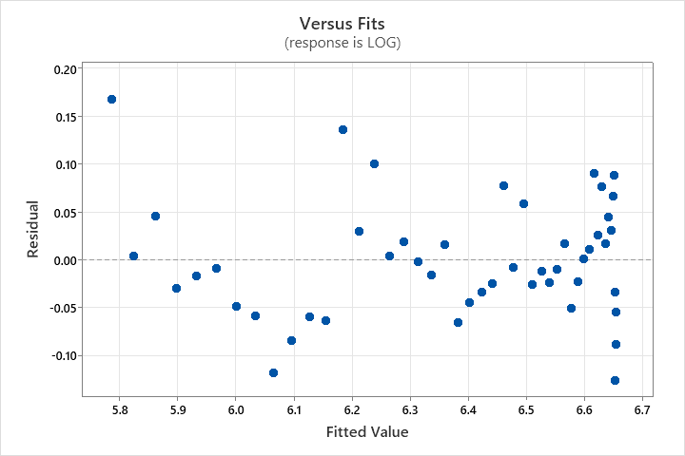
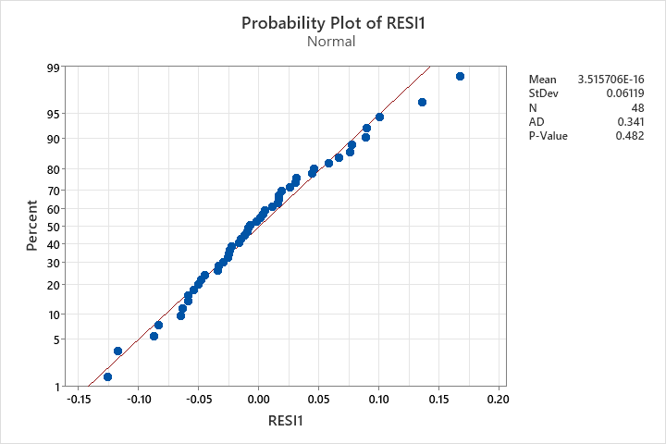
تحليل بواقي النموذج
تباين البواقي ثابت:
.توزيع البواقي طبيعي:

Slide 55
تحليل بواقي النموذج
.
عشوائية البواقي:
كما نرى ان قيمة p value أكبر من 0.05 لذا نقبل الفرضية الصفرية ويعني ان البواقي عشوائية.
.
متوسط بواقي النموذج يساوي صفر (اختبار Z):
كما نرى ان قيمة p value أكبر من 0.05 لذا نقبل الفرضية الصفرية ويعني ان متوسط بواقي النموذج يساوي صفر.
Null hypothesis |  | H₀: The order of the data is random
Alternative hypothesis |  | H₁: The order of the data is not random
Number of Runs
Observed | Expected |  | P-Value
19 | 23.00 |  | 0.222
Null hypothesis |  |  | H₀: μ = 0
Alternative hypothesis |  |  | H₁: μ ≠ 0
Z-Value | P-Value
-0.16 | 0.873

Slide 56
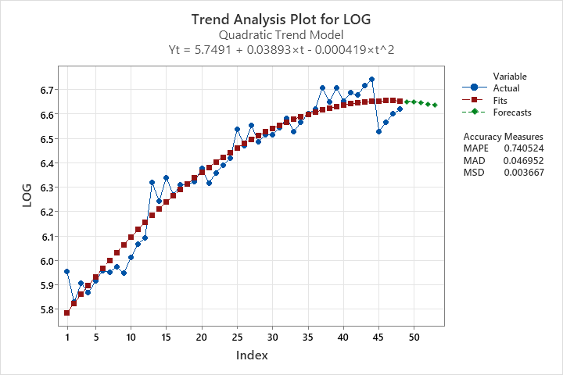
التنبؤ
.
Period | Forecast
49 | 6.65139
50 | 6.64887
51 | 6.64551
52 | 6.64131
53 | 6.63627

Slide 57
الخاتمة
الحمد لله الذي بنعمته تتم الصالحات, أشكر الدكتور رمضان على بذل جهده ووقته وأشكره على صبره على ما بدر مني من قصور, وأشكره على مساعدتي على إتمام هذا المشروع بنجاح.

Slide 58
شكرا لكم

